Slide 1
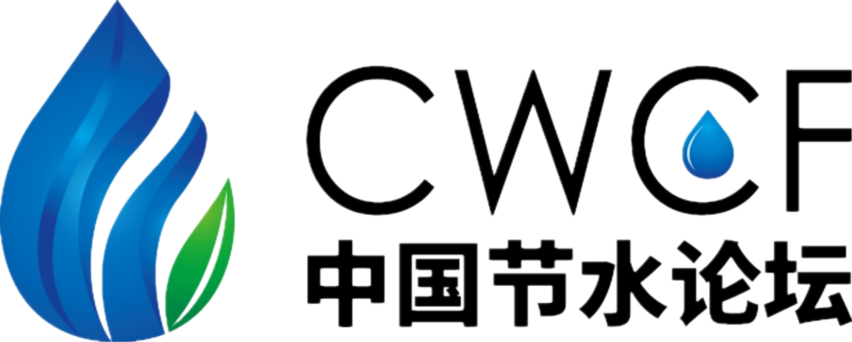


乔根平
水利部发展研究中心处长。长期从事水利发展战略、规划、政策研究，主持或参与完成80余项省部级以上重点研究课题，在《经济要参》《管理世界》《中国水利》《中国证券报》等重要报刊杂志上发表学术论文数十篇，出版专著、编著多部，荣获“大禹水利科学技术奖”“薛暮桥价格奖”等多项荣誉。目前正主持开展“生态流域内涵模式与实现路径”“永定河流域横向生态补偿机制”等重点课题研究。

Slide 2
议题一：流域治理与农业节水
流域横向生态补偿的政策、实践和创新
乔根平
北京 ∙ 2019年12月8日

Slide 3
生态补偿是生态文明制度体系的重要组成部分。在综合考虑生态保护成本、发展机会成本和生态服务价值的基础上，采取财政转移支付或市场交易等方式，对生态保护者给予合理补偿，是明确界定生态保护者与受益者权利义务、使生态保护经济外部性内部化的公共制度安排，对促进生态文明建设具有重要意义。
Notes:
《总体方案》明确要求，建立区域互动合作机制。按照“谁受益、谁补偿”的原则，探索开展京津冀晋四省市上中下游开发地区、受益地区与生态保护地区之间的横向生态补偿，签订生态补偿协议，明确考核指标、补偿标准和补偿方式，加强生态补偿政策实施效果评估。

Slide 4
生态补偿
重点领域
资金来源
森林
上级政府
纵向补偿
草原
水流
流域横向
生态补偿
其他主体
横向补偿
耕地
……
Notes:
《总体方案》明确要求，建立区域互动合作机制。按照“谁受益、谁补偿”的原则，探索开展京津冀晋四省市上中下游开发地区、受益地区与生态保护地区之间的横向生态补偿，签订生态补偿协议，明确考核指标、补偿标准和补偿方式，加强生态补偿政策实施效果评估。

Slide 5
提 纲
一、流域横向生态补偿政策梳理
二、流域横向生态补偿实践特征
三、流域横向生态补偿机制创新研究

Slide 6
一
流域横向生态补偿政策梳理

Slide 7
一、流域横向生态补偿政策梳理
（一）生态补偿机制建设发展脉络
1、起步探索阶段（2005～2011年）
2005年，党的十六届五中全会《关于制定国民经济和社会发展第十一个五年规划的建议》首次提出，按照“谁开发谁保护、谁受益谁补偿”的原则，加快建立生态补偿机制。
2005年，国务院《关于落实科学发展观加强环境保护的决定》（国发〔2005〕39号）提出，要完善生态补偿政策，尽快建立生态补偿机制。中央和地方财政转移支付应考虑生态补偿因素，国家和地方可分别开展生态补偿试点。
2007年，原国家环保总局《关于开展生态补偿试点工作的指导意见》（环发〔2007〕130号），围绕自然保护区、重要生态功能区、矿产资源开发、流域水环境保护等重点领域，部署开展生态补偿试点工作。
Notes:
2005年，党的十六届五中全会《关于制定国民经济和社会发展第十一个五年规划的建议》首次提出，按照“谁开发谁保护、谁受益谁补偿”的原则，加快建立生态补偿机制。2005年以来，国务院每年都将生态补偿机制建设列为年度工作要点，并于2010年将研究制定生态补偿条例列入立法计划。
十八大报告（2012）：建立反映市场供求和资源稀缺程度、体现生态价值和代际补偿的资源有偿使用制度和生态补偿制度。

Slide 8
一、流域横向生态补偿政策梳理
（一）生态补偿机制建设发展脉络
2、加快推进阶段（2012～2015年）
2012年，党的十八大报告提出，建立反映市场供求和资源稀缺程度、体现生态价值和代际补偿的资源有偿使用制度和生态补偿制度。
2013年，党的十八届三中全会《中共中央关于全面深化改革若干重大问题的决定》提出，坚持谁受益、谁补偿原则，完善对重点生态功能区的生态补偿机制，推动地区间建立横向生态补偿制度。
2014年，新修订的《环境保护法》提出，国家建立、健全生态保护补偿制度。国家加大对生态保护地区的财政转移支付力度。有关地方人民政府应当落实生态保护补偿资金，确保其用于生态保护补偿。国家指导受益地区和生态保护地区人民政府通过协商或者按照市场规则进行生态保护补偿。
Notes:
2005年，党的十六届五中全会《关于制定国民经济和社会发展第十一个五年规划的建议》首次提出，按照“谁开发谁保护、谁受益谁补偿”的原则，加快建立生态补偿机制。2005年以来，国务院每年都将生态补偿机制建设列为年度工作要点，并于2010年将研究制定生态补偿条例列入立法计划。
十八大报告（2012）：建立反映市场供求和资源稀缺程度、体现生态价值和代际补偿的资源有偿使用制度和生态补偿制度。

Slide 9
一、流域横向生态补偿政策梳理
（一）生态补偿机制建设发展脉络
2、加快推进阶段（2012～2015年）
2015年，中共中央、国务院《关于加快推进生态文明建设的意见》（中发[2015]12号）提出，健全生态保护补偿机制。科学界定生态保护者与受益者权利义务，加快形成生态损害者赔偿、受益者付费、保护者得到合理补偿的运行机制。完善转移支付制度，归并和规范现有生态保护补偿渠道。建立地区间横向生态保护补偿机制。建立独立公正的生态环境损害评估制度。
2015年，中共中央、国务院印发《生态文明体制改革总体方案》（中发[2015]25号）提出，完善生态补偿机制。探索建立多元化补偿机制，逐步增加对重点生态功能区转移支付，完善生态保护成效与资金分配挂钩的激励约束机制。制定横向生态补偿机制办法，以地方补偿为主，中央财政给予支持。鼓励各地区开展生态补偿试点。
Notes:
2005年，党的十六届五中全会《关于制定国民经济和社会发展第十一个五年规划的建议》首次提出，按照“谁开发谁保护、谁受益谁补偿”的原则，加快建立生态补偿机制。2005年以来，国务院每年都将生态补偿机制建设列为年度工作要点，并于2010年将研究制定生态补偿条例列入立法计划。
十八大报告（2012）：建立反映市场供求和资源稀缺程度、体现生态价值和代际补偿的资源有偿使用制度和生态补偿制度。

Slide 10
一、流域横向生态补偿政策梳理
（一）生态补偿机制建设发展脉络
3、基本成形阶段（2016年至今）
2016年，国务院办公厅印发《关于健全生态保护补偿机制的意见》（国办发〔2016〕31号），对建立健全生态补偿机制进行系统全面部署，提出到2020年实现重点领域和重要区域生态保护补偿全覆盖，多元化补偿机制初步建立，基本建立符合我国国情的生态保护补偿制度体系。印发《关于同意建立生态保护补偿工作部际联席会议的函》，建立生态保护补偿沟通协商机制。
2017年，党的十九大报告提出，建立市场化、多元化生态补偿机制。
2018年，国家发展改革委等九部委印发《建立市场化、多元化生态保护补偿机制行动计划》（发改西部〔2018〕1960号），对建立市场化、多元化生态补偿机制作出顶层设计。
2019年，国家发展改革委印发《生态综合生态补偿试点方案》选择西藏及四省藏区、安徽省等50个县（市、区）开展生态综合补偿试点。
Notes:
2005年，党的十六届五中全会《关于制定国民经济和社会发展第十一个五年规划的建议》首次提出，按照“谁开发谁保护、谁受益谁补偿”的原则，加快建立生态补偿机制。2005年以来，国务院每年都将生态补偿机制建设列为年度工作要点，并于2010年将研究制定生态补偿条例列入立法计划。
十八大报告（2012）：建立反映市场供求和资源稀缺程度、体现生态价值和代际补偿的资源有偿使用制度和生态补偿制度。

Slide 11
一、流域横向生态补偿政策梳理
（二）生态补偿制度总体框架
我国生态补偿机制建设经过近些年的持续推进，补偿领域不断拓展，补偿机制日益完善，补偿形式更加丰富，保障措施系统全面，初步形成以“建立健全市场化、多元化生态补偿机制”为目标，涵盖7大重点领域、6项机制创新、9类补偿形式以及6方面保障措施的生态补偿制度总体框架。
Notes:
2005年，党的十六届五中全会《关于制定国民经济和社会发展第十一个五年规划的建议》首次提出，按照“谁开发谁保护、谁受益谁补偿”的原则，加快建立生态补偿机制。2005年以来，国务院每年都将生态补偿机制建设列为年度工作要点，并于2010年将研究制定生态补偿条例列入立法计划。
十八大报告（2012）：建立反映市场供求和资源稀缺程度、体现生态价值和代际补偿的资源有偿使用制度和生态补偿制度。

Slide 12
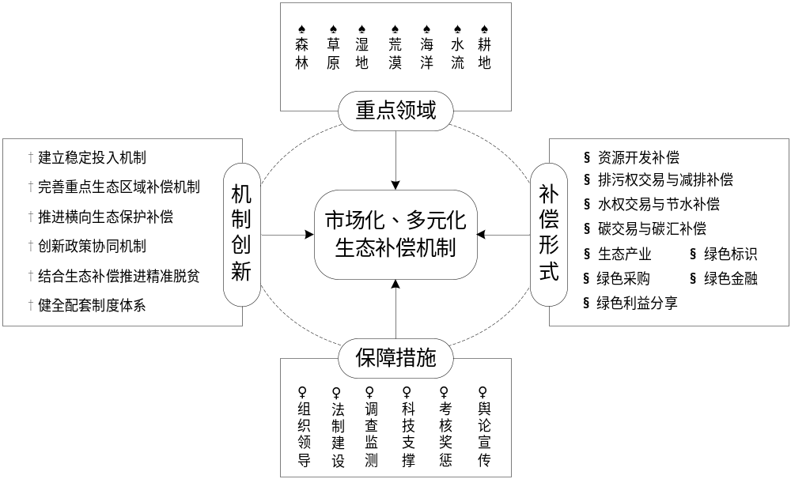
一、流域横向生态补偿政策梳理
（二）生态补偿制度总体框架
Notes:
2005年，党的十六届五中全会《关于制定国民经济和社会发展第十一个五年规划的建议》首次提出，按照“谁开发谁保护、谁受益谁补偿”的原则，加快建立生态补偿机制。2005年以来，国务院每年都将生态补偿机制建设列为年度工作要点，并于2010年将研究制定生态补偿条例列入立法计划。
十八大报告（2012）：建立反映市场供求和资源稀缺程度、体现生态价值和代际补偿的资源有偿使用制度和生态补偿制度。

Slide 13
一、流域横向生态补偿政策梳理
（三）水生态补偿机制政策
2011年修订施行《水土保持法》、2014年印发《水土保持补偿费征收使用管理办法》（财综[2014]8号），对缴纳、征收和使用水土保持补偿费作出明确规定。
2013年，国务院批复《丹江口库区及上游地区对口协作工作方案》（国函〔2013〕42号），明确南水北调中线工程受水区的北京市、天津市对水源区的湖北、河南、陕西等省开展对口协作。
2016年，财政部、原环境保护部、国家发展改革委、水利部联合印发《关于加快建立流域上下游横向生态保护补偿机制的指导意见》（财建[2016]928号），对加快建立流域横向生态补偿机制作出总体部署。
2016年《国务院办公厅关于健全生态保护补偿机制的意见》中，明确将水流作为七大重点领域之一。《建立市场化、多元化生态保护补偿机制行动计划》分工方案中，明确水利部牵头负责1项、参与7项重点任务。
Notes:
2005年，党的十六届五中全会《关于制定国民经济和社会发展第十一个五年规划的建议》首次提出，按照“谁开发谁保护、谁受益谁补偿”的原则，加快建立生态补偿机制。2005年以来，国务院每年都将生态补偿机制建设列为年度工作要点，并于2010年将研究制定生态补偿条例列入立法计划。
十八大报告（2012）：建立反映市场供求和资源稀缺程度、体现生态价值和代际补偿的资源有偿使用制度和生态补偿制度。

Slide 14
一、流域横向生态补偿政策梳理
（三）水生态补偿机制政策
2016年四部委印发的《指导意见》（财建[2016]928号）明确了横向生态补偿机制的核心内容：
1、加快建立流域横向生态补偿机制-总体目标
到2020年，各省（区、市）行政区域内流域上下游横向生态保护补偿机制基本建立；在具备重要饮用水功能及生态服务价值、受益主体明确、上下游补偿意愿强烈的跨省流域初步建立横向生态保护补偿机制，探索开展跨多个省份流域上下游横向生态保护补偿试点。
到2025年，跨多个省份的流域上下游横向生态保护补偿试点范围进一步扩大；流域上下游横向生态保护补偿内容更加丰富、方式更加多样、评价方法更加科学合理、机制基本成熟定型，对流域保护和治理的支撑保障作用明显增强。
Notes:
2005年，党的十六届五中全会《关于制定国民经济和社会发展第十一个五年规划的建议》首次提出，按照“谁开发谁保护、谁受益谁补偿”的原则，加快建立生态补偿机制。2005年以来，国务院每年都将生态补偿机制建设列为年度工作要点，并于2010年将研究制定生态补偿条例列入立法计划。
十八大报告（2012）：建立反映市场供求和资源稀缺程度、体现生态价值和代际补偿的资源有偿使用制度和生态补偿制度。

Slide 15
一、流域横向生态补偿政策梳理
（三）水生态补偿机制政策
2、加快建立流域横向生态补偿机制-主要内容
明确补偿基准。将流域跨界断面的水质水量作为补偿基准。流域跨界断面水质只能更好，不能更差，国家已确定断面水质目标的，补偿基准应高于国家要求。可选取水质、流量、泥沙等监测指标，以签订补偿协议前3-5年平均值作为补偿基准，具体由上下游地区自主协商确定。
科学选择补偿方式。流域上下游地区可根据当地实际需求及操作成本等，协商选择资金补偿、对口协作、产业转移、人才培训、共建园区等补偿方式。鼓励流域上下游地区开展排污权交易和水权交易。
合理确定补偿标准。流域上下游地区应当根据流域生态环境现状、保护治理成本投入、水质改善的收益、下游支付能力、下泄水量保障等因素，综合确定补偿标准，以更好地体现激励与约束。
建立联防共治机制。流域上下游地区应当建立联席会议制度。
Notes:
2005年，党的十六届五中全会《关于制定国民经济和社会发展第十一个五年规划的建议》首次提出，按照“谁开发谁保护、谁受益谁补偿”的原则，加快建立生态补偿机制。2005年以来，国务院每年都将生态补偿机制建设列为年度工作要点，并于2010年将研究制定生态补偿条例列入立法计划。
十八大报告（2012）：建立反映市场供求和资源稀缺程度、体现生态价值和代际补偿的资源有偿使用制度和生态补偿制度。

Slide 16
一、流域横向生态补偿政策梳理
（三）水生态补偿机制政策
3、加快建立流域横向生态补偿机制-保障措施和组织实施
中央财政对跨省流域上下游横向生态保护补偿给予支持。中央财政奖励额度根据地方政府协商的补偿标准、中央政府在不同流域保护和治理中承担的事权等因素确定。对率先达成补偿协议流域优先给予支持。
加强跨界断面水质水量监测。国家有关部门和地方共同制定跨界断面水质水量监测方案，按照统一的标准规范开展监测和评价，为开展补偿提供客观权威的水质水量监测数据。
做好工作指导。财政部会同发展改革委、环境保护部、水利部等部门强化业务指导，将符合要求的跨省流域纳入试点范围；对跨多个省份的流域，强化政策研究，加快探索适合的模式。
完善绩效考核。财政部会同有关部门通过引入第三方的方式，对试点工作开展情况进行绩效评估，其结果作为中央资金奖励的重要依据。
Notes:
2005年，党的十六届五中全会《关于制定国民经济和社会发展第十一个五年规划的建议》首次提出，按照“谁开发谁保护、谁受益谁补偿”的原则，加快建立生态补偿机制。2005年以来，国务院每年都将生态补偿机制建设列为年度工作要点，并于2010年将研究制定生态补偿条例列入立法计划。
十八大报告（2012）：建立反映市场供求和资源稀缺程度、体现生态价值和代际补偿的资源有偿使用制度和生态补偿制度。

Slide 17
二
流域横向生态补偿实践特征

Slide 18
二、流域横向生态补偿实践特征
近年来，财政部、生态环境部组织在部分流域探索开展了生态补偿试点工作，取得了一定成效。
典型案例 | 涉及省份 | 补偿项目及补偿基准 | 补偿方式及补偿标准
新安江流域 （2012-2014） | 安徽、浙江 | 4项水质指标，以前三年平均浓度为补偿基准 | 双向静态补偿，每年1亿元（后增加为2亿元）。中央财政每年对上游安徽补助3亿元。
东江流域 （2016-2018） | 江西、广东 | 5项水质指标，要求达到III类水质标准并逐年改善 | 双向静态补偿，每年1亿元。中央财政依据考核目标完成情况确定奖励资金拨付江西，每年不超过3亿元。
汀江-韩江流域 （2016-2017） | 福建、广东 | 4个省界断面的水质、水质达标率，要求水质达标率逐年改善 | 双向静态补偿，每年1亿元。中央财政依据考核目标完成情况确定奖励资金拨付福建，每年不超过3亿元。
赤水河流域 （2018-2020） | 云南、贵州、四川 | 3个省界断面的3项水质指标，要求达到II类水质标准 | 双向动态补偿。三省按1:5:4比例共同出资2亿元设立补偿资金，分配比例为3:4:3；上游省份水质不达标，扣减相应资金拨付下游省份。
引滦入津 （2016-2018） | 河北、天津 | 3个省界断面的水质指标，要求达到III类水质标准 | 单向动态补偿。每年1亿元。中央财政依据考核目标完成情况确定奖励资金，每年不超过3亿元。
密云水库上游潮白河流域 （2018-2020） | 河北、北京 | 3+1项水质指标，要求达到II~III类水质标准或优于2017年水平；入境水量，原则不低于2000年以来平均值 | 单向动态补偿。北京市每年最多支付5.35亿元，分为补偿资金、奖励资金、补助资金。按政策规定申请中央补助资金，预计每年最多3亿元。
Notes:
《总体方案》明确要求，建立区域互动合作机制。按照“谁受益、谁补偿”的原则，探索开展京津冀晋四省市上中下游开发地区、受益地区与生态保护地区之间的横向生态补偿，签订生态补偿协议，明确考核指标、补偿标准和补偿方式，加强生态补偿政策实施效果评估。

Slide 19
二、流域横向生态补偿实践特征
（一）中央财政支持是有效的激励手段
新安江、九洲江、汀江－韩江上下游、东江、引滦入津、赤水河等横向生态补偿中都已根据协议完成生态保护目标并获得了中央财政的奖励资金。2018年初，中央出台长江经济带生态保护修复奖励政策，计划于2018-2020年安排180亿元，支持常见各流域横向生态补偿机制的建立和长江生态保护。这种财政支持有效的激励补偿双方加速推动补偿工作的开展，在促进上游地区的生态环境保护与修复的同时，有效减缓了下游地区地方财政支付压力，对助推横向生态补偿机制的建立有很大作用。一般试点国家中央资金补偿为每年3亿元左右。
Notes:
2005年，党的十六届五中全会《关于制定国民经济和社会发展第十一个五年规划的建议》首次提出，按照“谁开发谁保护、谁受益谁补偿”的原则，加快建立生态补偿机制。2005年以来，国务院每年都将生态补偿机制建设列为年度工作要点，并于2010年将研究制定生态补偿条例列入立法计划。
十八大报告（2012）：建立反映市场供求和资源稀缺程度、体现生态价值和代际补偿的资源有偿使用制度和生态补偿制度。

Slide 20
二、流域横向生态补偿实践特征
（二）水质补偿作为主要的考核要素
除密云水库上游潮白河流域水源涵养区横向生态试点以水量水质为考核基准外，其余6个试点均基于流域跨省界断面水质状况考核建立奖惩机制，这与目前开展的流域横向生态补偿试点多数处于南方丰水区有很大关系。但是考核水质的具体标准却并不统一，各方案因地制宜，原则上是至少优于现状水质。比如新安江流域水环境补偿试点以省界断面高锰酸钾指数、氨氮、总磷、总氮四项指标作为具体补偿要素，九洲江流域和汀江—韩江流域生态补偿试点则要求保证跨省（区）界断面水质达到III类水质标准。
Notes:
2005年，党的十六届五中全会《关于制定国民经济和社会发展第十一个五年规划的建议》首次提出，按照“谁开发谁保护、谁受益谁补偿”的原则，加快建立生态补偿机制。2005年以来，国务院每年都将生态补偿机制建设列为年度工作要点，并于2010年将研究制定生态补偿条例列入立法计划。
十八大报告（2012）：建立反映市场供求和资源稀缺程度、体现生态价值和代际补偿的资源有偿使用制度和生态补偿制度。

Slide 21
二、流域横向生态补偿实践特征
（三）双向补偿成为常规补偿方式
流域横向生态补偿实践中多采用“正补”加“反补”的一次性补偿的双向补偿方式，即水质超标“罚款赔偿”，水质达标“奖励补偿”。该补偿方式符合环境经济学“污染者付费、受益者补偿”原则，操作起来也相对简单，能够为上下游双方均提供激励。如汀江—韩江流域生态补偿中实施双向补偿原则，即上游地区水质稳定达标经过考核并经双方认可后由下游一次性拨付补偿资金给上游地区。相反，若上游水环境质量下降且无法满足双方协商目标则由上游赔偿下游。一般来讲，除因特殊因素流域上下游必须实行“单项补偿”外，“双向补偿”的补偿方式上责权利更加平衡，具有更强的约束激励机制，对于上游地区的生态治理与修复工作产生更大的鞭策作用。
Notes:
2005年，党的十六届五中全会《关于制定国民经济和社会发展第十一个五年规划的建议》首次提出，按照“谁开发谁保护、谁受益谁补偿”的原则，加快建立生态补偿机制。2005年以来，国务院每年都将生态补偿机制建设列为年度工作要点，并于2010年将研究制定生态补偿条例列入立法计划。
十八大报告（2012）：建立反映市场供求和资源稀缺程度、体现生态价值和代际补偿的资源有偿使用制度和生态补偿制度。

Slide 22
二、流域横向生态补偿实践特征
（四）激励监管并重作为双重管理手段
部分地区出台相关政策鼓励流域横向生态补偿工作的开展。例如，安徽省不再将GDP作为对黄山市的主要考核指标，对黄山市各级领导各相关部门集中力量解决流域生态保护和修复问题起到很好的激励作用。从中央政府到相关地方政府都十分注重生态补偿工作的监管。财政部、生态环境部、国家发展改革委、水利部等相关部委在考核指标设立、数据监测流程等方面都进行了监督指导，并通力合作协助试点地区开展流域生态保护相关督导检查。东江流域试点实践中，国家环保部和江西、广东两省的环境监测部门联合开展水质监测，建立完善的绩效考核体系进行监督考评。赤水河流域横向生态补偿试点实践中，云南、贵州、四川三省建立了联防联控的工作机制，对赤水河流域的环境违法行为进行监督检查。
Notes:
2005年，党的十六届五中全会《关于制定国民经济和社会发展第十一个五年规划的建议》首次提出，按照“谁开发谁保护、谁受益谁补偿”的原则，加快建立生态补偿机制。2005年以来，国务院每年都将生态补偿机制建设列为年度工作要点，并于2010年将研究制定生态补偿条例列入立法计划。
十八大报告（2012）：建立反映市场供求和资源稀缺程度、体现生态价值和代际补偿的资源有偿使用制度和生态补偿制度。

Slide 23
二、流域横向生态补偿实践特征
目前，我国流域横向水生态补偿实践工作在具体业务方面主要是由生态环境部、财政部牵头，水利部参与配合，因此试点多数以水质为考量因素，对水量的考虑较少，量质并重的流域横向水生态补偿机制尚未完全建立。因此，不同地区应根据水资源禀赋特点采取不同的补偿基准、标准和补偿方式等。
Notes:
2005年，党的十六届五中全会《关于制定国民经济和社会发展第十一个五年规划的建议》首次提出，按照“谁开发谁保护、谁受益谁补偿”的原则，加快建立生态补偿机制。2005年以来，国务院每年都将生态补偿机制建设列为年度工作要点，并于2010年将研究制定生态补偿条例列入立法计划。
十八大报告（2012）：建立反映市场供求和资源稀缺程度、体现生态价值和代际补偿的资源有偿使用制度和生态补偿制度。

Slide 24
三
流域横向生态补偿机制创新研究

Slide 25
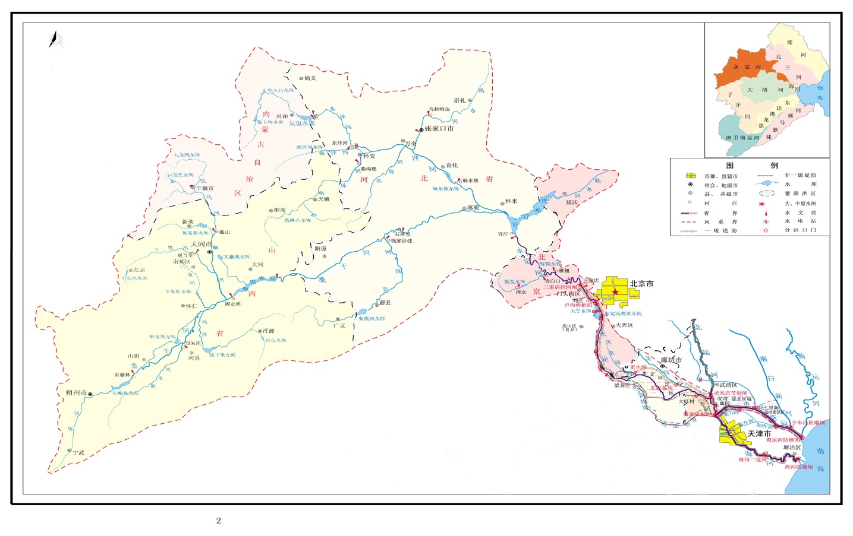
三、流域横向生态补偿机制创新研究
永定河，地跨内蒙古、山西、河北、北京、天津等5省区，流域面积4.70万km²，是《京津冀协同发展规划纲要》确定的“六河五湖”重点治理河湖之一。
2016年底，国家发展改革委、水利部、国家林业局联合印发《永定河综合治理与生态修复总体方案》（简称《总体方案》），启动新一轮永定河流域治理工作。
永定河流域河系分布示意图

Slide 26
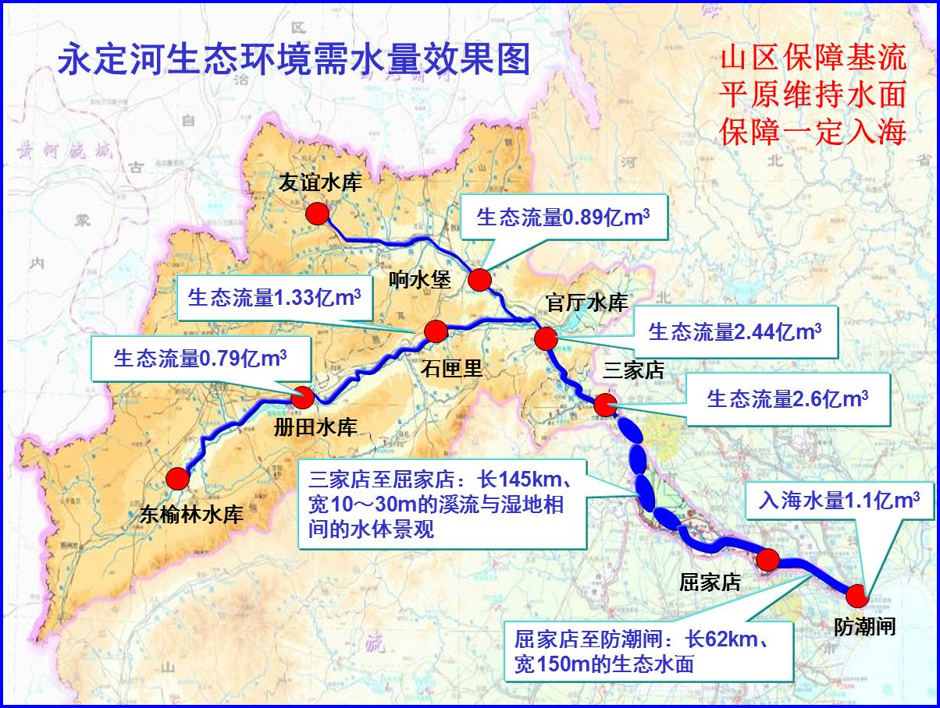
三、流域横向生态补偿机制创新
《总体方案》围绕将永定河恢复为“流动的河，绿色的河，清洁的河，安全的河”总目标，对永定河综合治理与生态修复作出系统部署和分阶段实施安排。
其中明确提出，到2020年，永定河三家店断面生态水量达到2.6亿立方米，水功能区达标率提高到76%，重要水源地水质类别提高到III-IV类。

Slide 27
三、流域横向生态补偿机制创新
为实现治理目标，《总体方案》在流域协同治理机制方面作出一系列创新，明确提出按照“谁受益，谁补偿”的原则，探索开展京津冀晋四省市上中下游开发地区、受益地区与生态保护地区之间的横向生态补偿。
Notes:
《总体方案》明确要求，建立区域互动合作机制。按照“谁受益、谁补偿”的原则，探索开展京津冀晋四省市上中下游开发地区、受益地区与生态保护地区之间的横向生态补偿，签订生态补偿协议，明确考核指标、补偿标准和补偿方式，加强生态补偿政策实施效果评估。

Slide 28
三、流域横向生态补偿机制创新
永定河特点
涉及多个省份，区位重要。永定河流经晋、蒙、冀、京、津5省区，贯穿2022年冬奥会、2019年世园会、北京的新机场新航城三大重要节点，是京津冀区域重要水源涵养区、生态屏障和生态廊道。被誉为北京的“母亲河”。
水资源极度短缺，长期断流。永定河山区水资源总量26.61亿m³，人均水资源量276m³，仅为全国的9.8%。近年来受气候及下垫面变化影响，水资源量呈明显衰减趋势。永定河干流下游已断流近40年。
水环境承载能力低，污染严重。永定河京津冀晋四省市41个水功能区现状只有11个达标，达标率仅26.8%，水质为Ⅴ类和劣Ⅴ类的河长达52%以上。官厅水库受到污染，1997年后丧失了饮用水水源地功能。
探索实行流域一体化、公司化治理新模式。按照《总体方案》部署，京津冀晋四省市联合中交集团，组建永定河流域投资公司，作为永定河综合治理实施主体，探索以投资主体一体化带动流域治理一体化新模式。
Notes:
《总体方案》明确要求，建立区域互动合作机制。按照“谁受益、谁补偿”的原则，探索开展京津冀晋四省市上中下游开发地区、受益地区与生态保护地区之间的横向生态补偿，签订生态补偿协议，明确考核指标、补偿标准和补偿方式，加强生态补偿政策实施效果评估。

Slide 29
三、流域横向生态补偿机制创新
创新的几点思考：
★ 覆盖全流域，实行双向补偿，创新建立责任与收益对等的激励约束机制
将永定河干流流经的山西、河北、北京、天津全部纳入流域生态补偿机制覆盖范围，共设置5个考核断面：晋冀、冀京、京廊（坊）、廊津、入海断面。按照“谁受益、谁补偿”“谁损失、谁受偿”原则，实行相邻省份双向补偿，即：达到补偿协议中规定补偿基准情况下，下游补偿上游；未达到补偿基准时，上游补偿下游。
水量补偿金额=水量补偿标准×（实测水量-基准水量）
Notes:
《总体方案》明确要求，建立区域互动合作机制。按照“谁受益、谁补偿”的原则，探索开展京津冀晋四省市上中下游开发地区、受益地区与生态保护地区之间的横向生态补偿，签订生态补偿协议，明确考核指标、补偿标准和补偿方式，加强生态补偿政策实施效果评估。

Slide 30
三、流域横向生态补偿机制创新
★ 以水量补偿为主，量质兼顾，创新缺水地区流域补偿要素
针对永定河流域长期断流、水资源量极度短缺的突出矛盾，同时考虑流域现状水污染严重的实际，确定补偿标的以水量为主，量质兼顾。确定省界断面补偿金额时，先核定水量补偿金额，在此基础上乘以水质补偿调节系数（0.8～1.2之间）。
断面补偿金额=水量补偿金额×水质补偿调节系数
Notes:
《总体方案》明确要求，建立区域互动合作机制。按照“谁受益、谁补偿”的原则，探索开展京津冀晋四省市上中下游开发地区、受益地区与生态保护地区之间的横向生态补偿，签订生态补偿协议，明确考核指标、补偿标准和补偿方式，加强生态补偿政策实施效果评估。

Slide 31
三、流域横向生态补偿机制创新
★ 在入海水量进行补偿，体现更大尺度生态文明建设理念
永定河干流现状处于断流状态，恢复永定河全线通水入海，是流域上下游各省区的共同责任。为实现年入海水量1.1亿m³的治理目标，在永定河入海口设置考核断面实施补偿，补偿资金优先争取中央财政支持，不足部分由四省市按取用水比例共同承担。
Notes:
《总体方案》明确要求，建立区域互动合作机制。按照“谁受益、谁补偿”的原则，探索开展京津冀晋四省市上中下游开发地区、受益地区与生态保护地区之间的横向生态补偿，签订生态补偿协议，明确考核指标、补偿标准和补偿方式，加强生态补偿政策实施效果评估。

Slide 32
三、流域横向生态补偿机制创新
★ 补偿资金采取平台统一结算，创新资金通道方式
将永定河流域投资公司作为生态补偿资金平台，实行断面测算、统一核算、平台结算。即：按省际断面实测水量水质数据和补偿规则，分别测算补偿资金规模；在各断面分别测算基础上，汇总核算出4省市净补偿或净受偿的资金额；根据核算结果，由平台负责生态补偿资金的统一汇缴（“多对一”）和统一拨付（“一对多”）。
以流域公司作为生态补偿资金平台，一方面可充分发挥公司建设主体和协调主体的第三方作用；另一方面，可有效避免流域中多政府间两两相互补偿中可能存在的复杂问题。
Notes:
《总体方案》明确要求，建立区域互动合作机制。按照“谁受益、谁补偿”的原则，探索开展京津冀晋四省市上中下游开发地区、受益地区与生态保护地区之间的横向生态补偿，签订生态补偿协议，明确考核指标、补偿标准和补偿方式，加强生态补偿政策实施效果评估。

Slide 33
三、流域横向生态补偿机制创新
★ 通过水权交易方式将社会主体节水纳入生态补偿，创新参与补偿主体的多元化
根据相关政策规定，明确将永定河流域投资公司等社会主体投资项目节约出来的水的水权赋予投资主体，按“就地回购”原则由项目所在地政府进行回购，其中进入永定河河道的水量，纳入流域生态补偿范围。
通过水权交易方式将社会投资主体节水纳入生态补偿，可充分调动社会主体参与节水的积极性，凝聚形成全社会节水工作合力，提升流域节水和生态治理成效。
Notes:
《总体方案》明确要求，建立区域互动合作机制。按照“谁受益、谁补偿”的原则，探索开展京津冀晋四省市上中下游开发地区、受益地区与生态保护地区之间的横向生态补偿，签订生态补偿协议，明确考核指标、补偿标准和补偿方式，加强生态补偿政策实施效果评估。

Slide 34
三、流域横向生态补偿机制创新
永定河综合治理与生态修复是京津冀协同发展战略在生态领域率先实现突破的重大示范项目，是首都水生态环境建设的一号工程，有关部门和地方高度重视，社会各界广泛关注。永定河所在的京津冀地区极度缺水、水污染问题严重，已有试点案例模式难以照搬。针对永定河流域特点，创新研究和建立永定河流域横向生态补偿机制，对全国其他地区特别是水资源短缺地区，具有重要引领和显著示范作用。
Notes:
《总体方案》明确要求，建立区域互动合作机制。按照“谁受益、谁补偿”的原则，探索开展京津冀晋四省市上中下游开发地区、受益地区与生态保护地区之间的横向生态补偿，签订生态补偿协议，明确考核指标、补偿标准和补偿方式，加强生态补偿政策实施效果评估。

Slide 35
谢谢大家！
感谢聆听！

